Slide 1

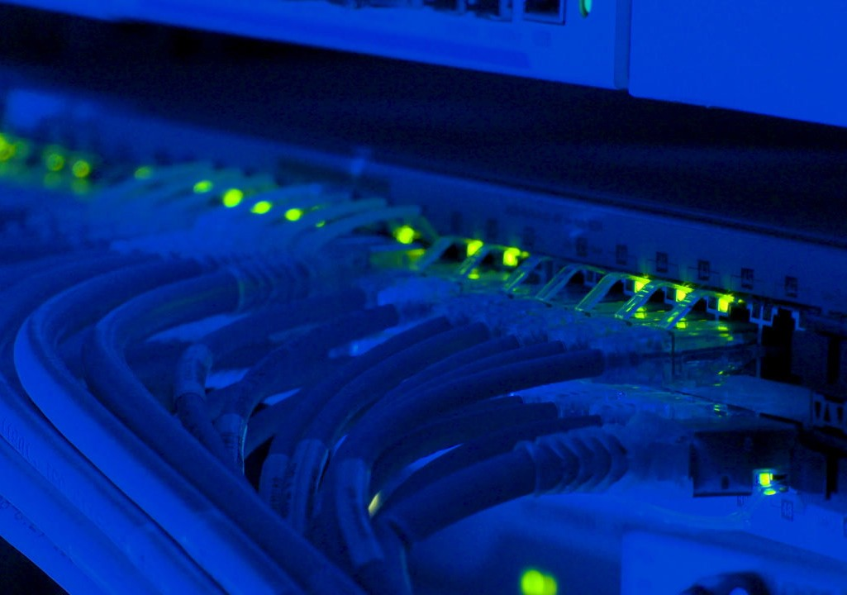

Grupo 2
Integrantes
Carlos Ramirez Ramos U201624552
Yvan Moreno Huamán U202120469
Leonardo Campos Cuenca U202121864
Alexander Trigoso Inca U202212848

Slide 2
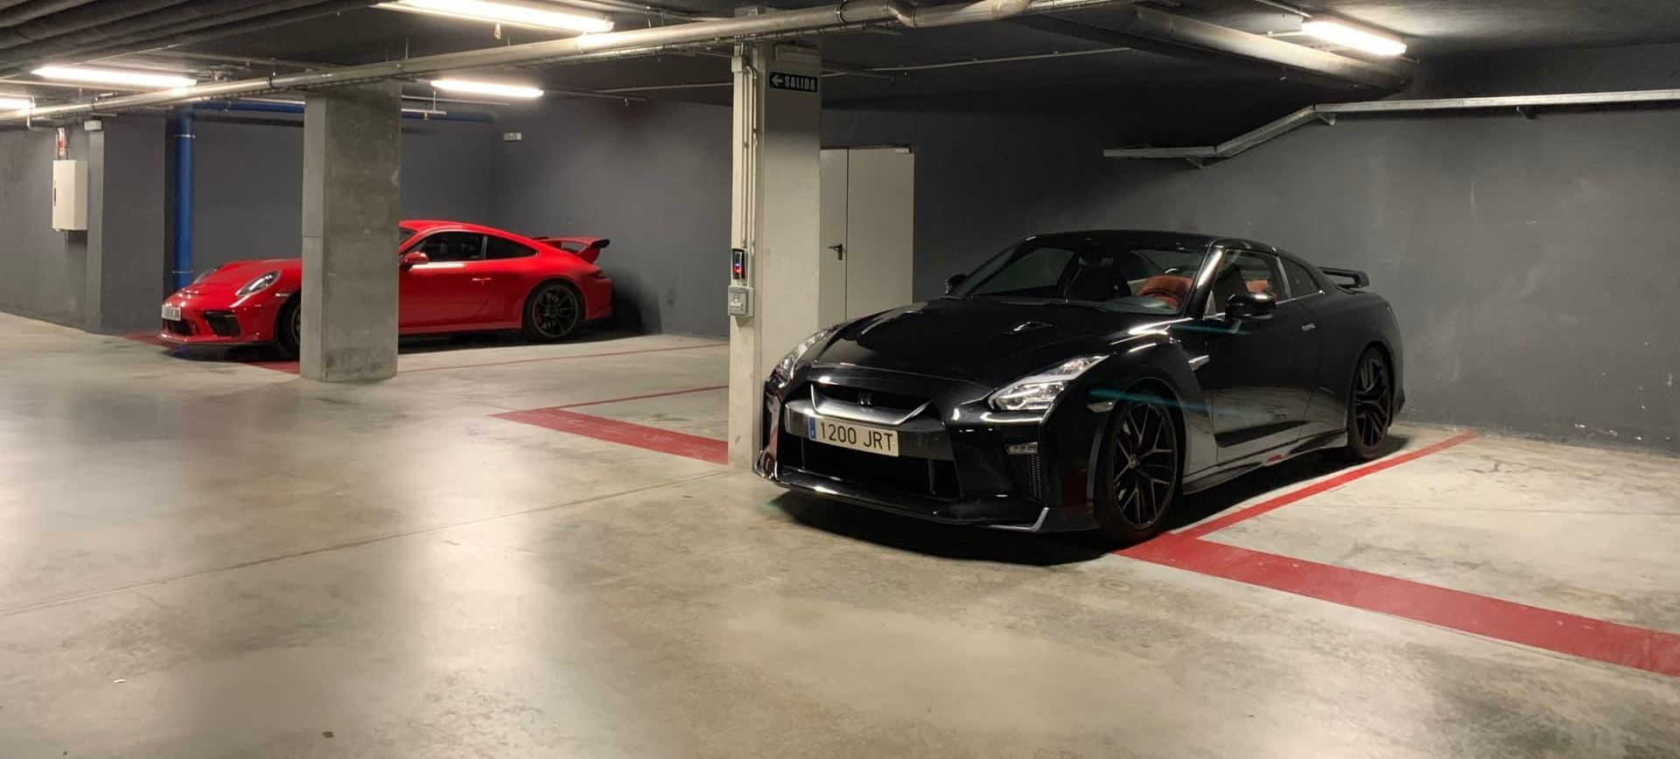
SISTEMA PARA EL REGISTRO Y COBRO DE COCHERA SEGUROS

Slide 3
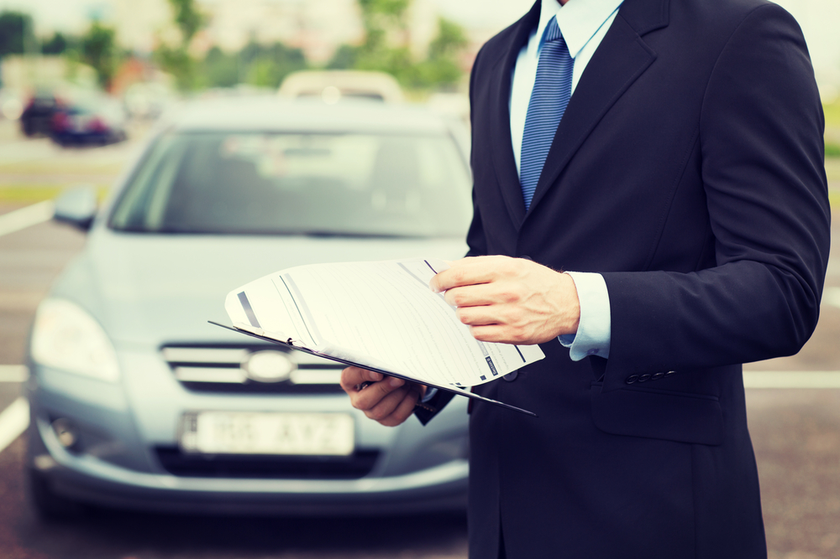
INTRODUCCIÓN
El servicio que brinda la cochera “Seguros”, es dedicado a generar un lugar seguro a sus clientes brindándoles un lugar para el guardado de carros en los horarios diurnos y nocturnos.
La alta demanda de la cochera que se está presentando, después del cese por la pandemia, ocasiona que los dueños hayan decidido dar un paso hacia la digitalización, tomando en cuenta el tiempo mal distribuido e información que puede ser olvidada al ingresarlo de manera manual, con la digitalización pueden generar mayores ingresos y también tener indicadores para poder abrir una nueva sede según los resultados del sistema.
Cochera Seguros por tema de pandemia, momentáneamente realizará los ingresos de los datos que pida el sistema hasta que la pandemia sea controlada para que el cliente pueda ingresar los datos por su cuenta.

Slide 4

ANÁLISIS DEL PROBLEMA
La empresa Cochera Seguros necesita un programa para poder gestionar por día el registro de clientes, placa del auto, modelo del auto, horario solicitado, zonas disponibles y costo a través de una computadora instalada en el establecimiento de la cochera monitoreado por un administrador.

Slide 5

OBJETIVOS
OBJETIVO GENERAL
Desarrollar un programa para gestionar y registrar diariamente la información de los clientes, alquiler de cochera y los horarios solicitados por los clientes en la empresa Cochera Seguros.
Objetivos Específicos
• Disminuir el tiempo de contabilidad de pérdidas y ganancias a través de los registros de la empresa Cochera Seguros con el beneficio de la computadora instalada.
• Aumentar el nivel de confianza de los clientes a través de la implementación de un nuevo método de registro incentivando el cuidado de las personas en esta actual pandemia.
• Innovar la empresa Cochera Seguros con el nuevo método de registro digital.
• Minimizar los tiempos en los reportes diarios de ventas y registro de los clientes con ayuda del nuevo programa instalado y personal capacitado para su gestión.
• Analizar el comportamiento de los clientes (indicadores), como en que horarios son los más tomados para el alquiler de cochera; con el propósito de detectar nuevas oportunidades de negocio.

Slide 6
Listado De Funcionalidades

Slide 7
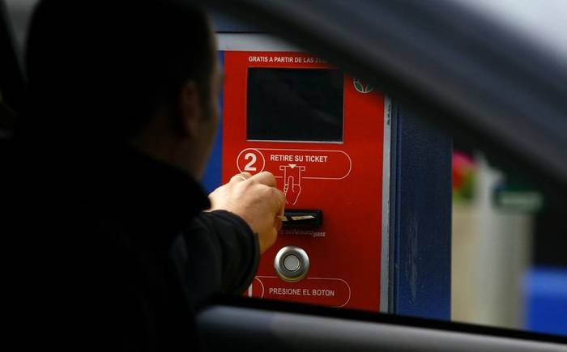
Ventas
• Cliente deberá ingresar fecha de atención, placa, modelo del vehículo, pagado o por pagar y el horario.
• Podrá escoger el estacionamiento que esté disponible.
• Posteriormente de haber escogido el lugar.
• Procederá a realizar el pago mediante transferencia bancaria debido a la pandemia.
• Al finalizar el pago el usuario recibirá un ticket con los detalles de la fecha de ingreso escogido, placa, tipo de horario escogido y monto pagado.
• El usuario administrador podrá analizar las ventas de tickets y un registro de las ganancias mensualmente.

Slide 8
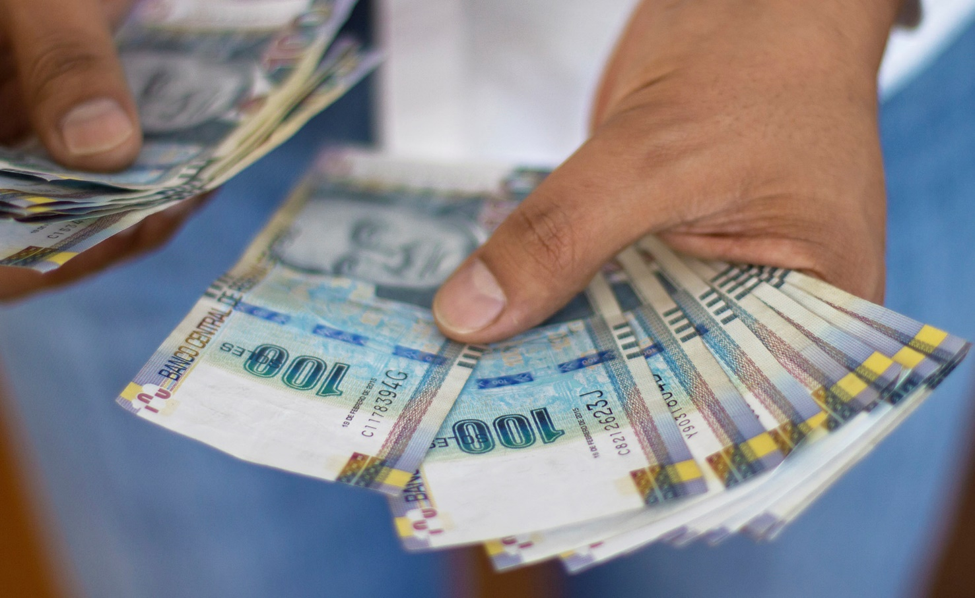
Gastos
• El gasto por la implementación del proyecto es de 1000 nuevos soles.
• El encargado de la cochera deberá comprar una computadora con los requisitos mínimos establecidos los cuales son:
CPU Intel Core i5 7400 3.0 GHz
Max Turbo Speed 3.5 GHz
Disco Sólido SSD 240 GB
Memoria RAM 8GB DDR4/ 2666MHz
Monitor 19" HD LCD
Mainboard H110
DVI/ VGA / HDMI
Teclado/ mouse
Fuente Real 350 W
S.O Windows 10 (de preferencia Windows 10 pro)
Todo en un precio equivalente a 2000 nuevos soles.
• Finalmente se debe obtener una impresora ticketera que hay desde 150 a 900 nuevos soles según preferencia del encargado de la cochera.

Slide 9
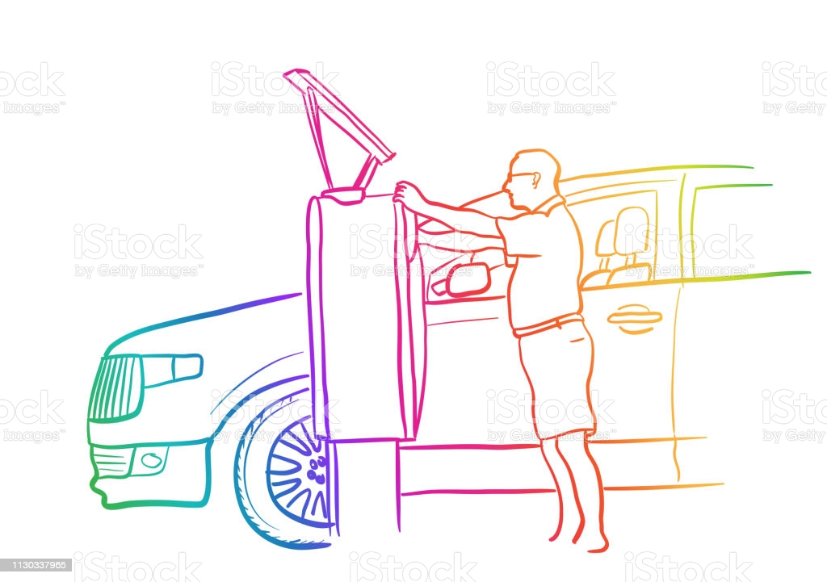
Clientes
Los datos del vehículo serán almacenados al registrarse, se almacenará la información: placa, modelo, fecha de ingreso tipo de horario escogido y monto a pagar.

Slide 10
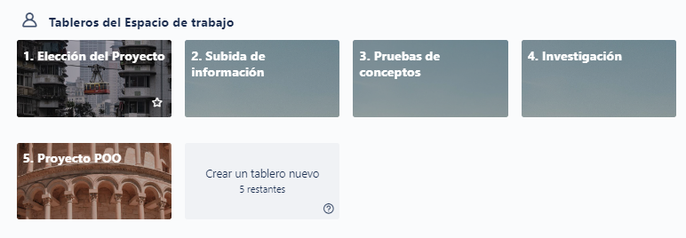
CRONOGRAMA Y ASIGNACIÓN DE ACTIVIDADES
Control De Actividades Con Trello

Slide 11
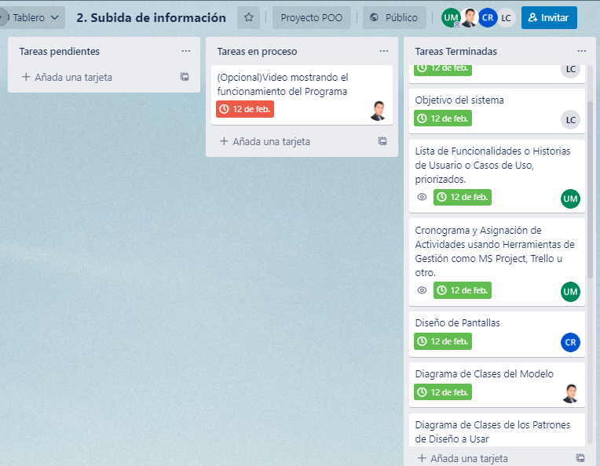
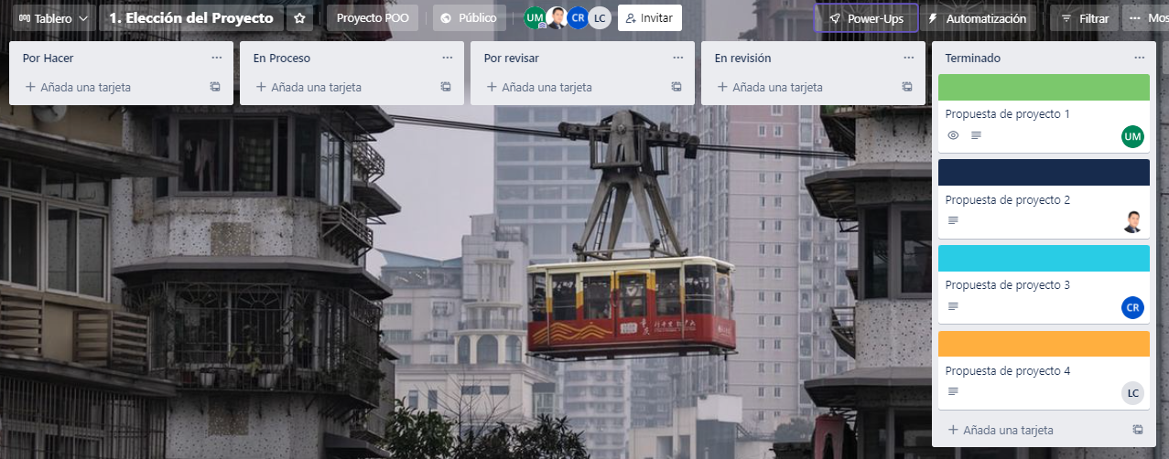
CRONOGRAMA Y ASIGNACIÓN DE ACTIVIDADES
Subida de información
Elección del proyecto

Slide 12
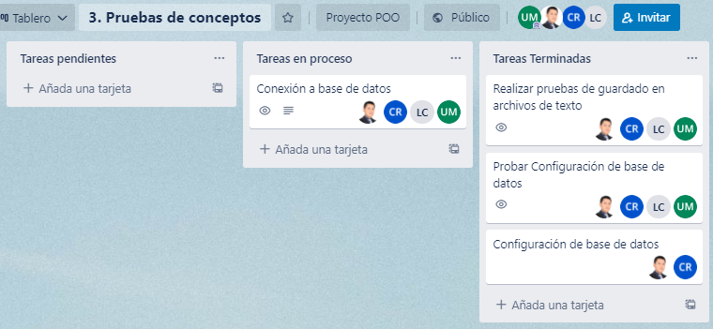
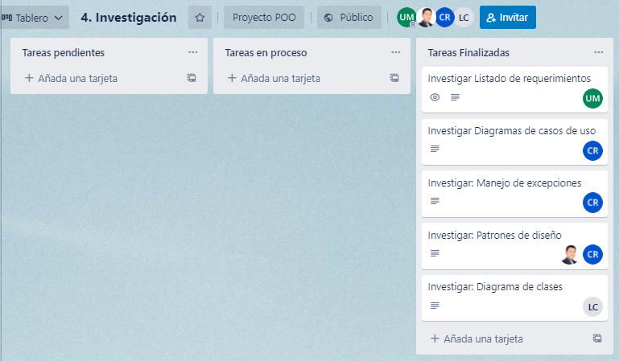
CRONOGRAMA Y ASIGNACIÓN DE ACTIVIDADES
Pruebas de concepto
Investigación

Slide 13
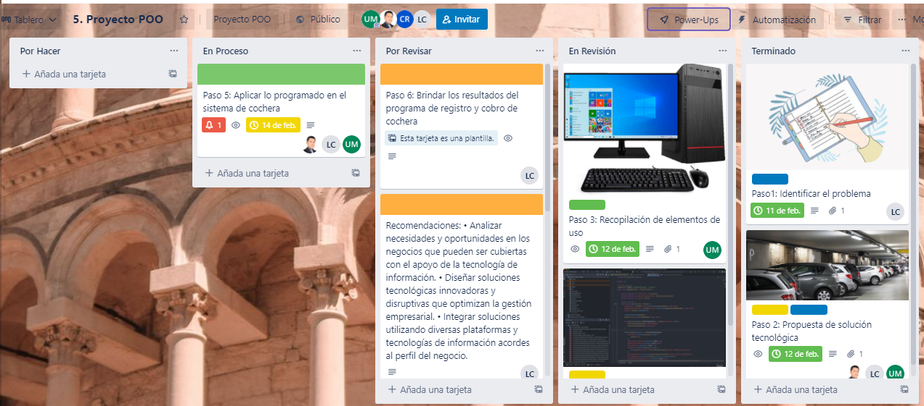
Proyecto

Slide 14
DISEÑO DE PANTALLA

Slide 15
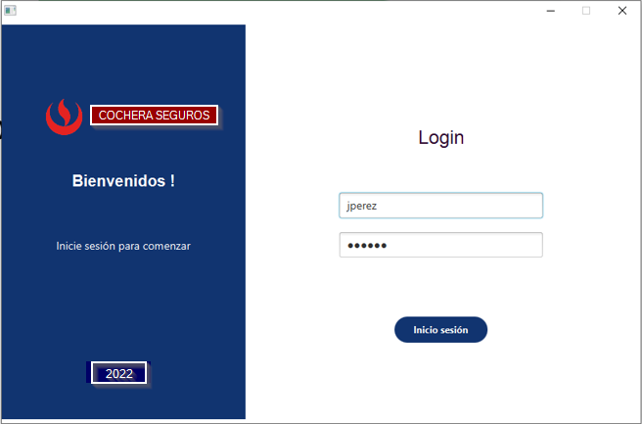
Login Administrador

Slide 16
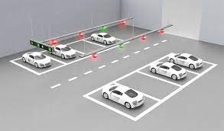
Asignación de zona de estacionamiento

Slide 17
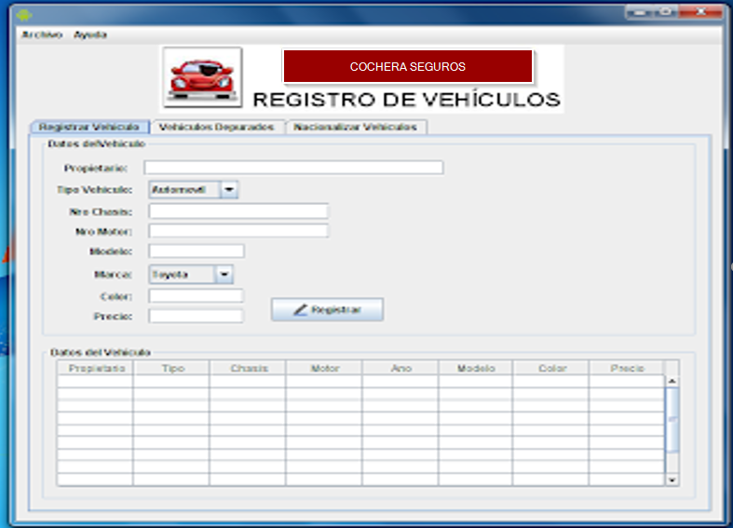
Registro de autos por clientes

Slide 18
Entrega del ticket al cliente

Slide 19
DIAGRAMA DE CLASES DEL MODELO

Slide 20
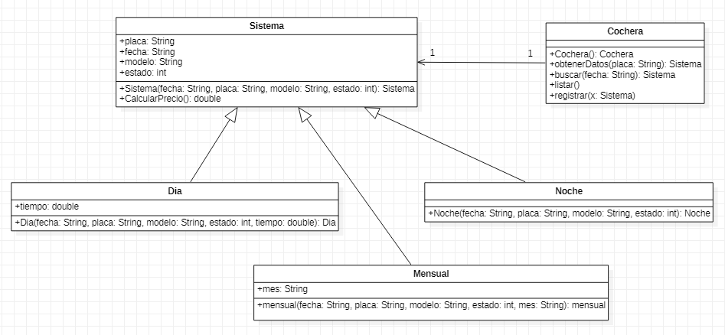

Slide 21
DIAGRAMA DE CLASE DE LOS PATRONES DE DISEÑO A USAR

Slide 22
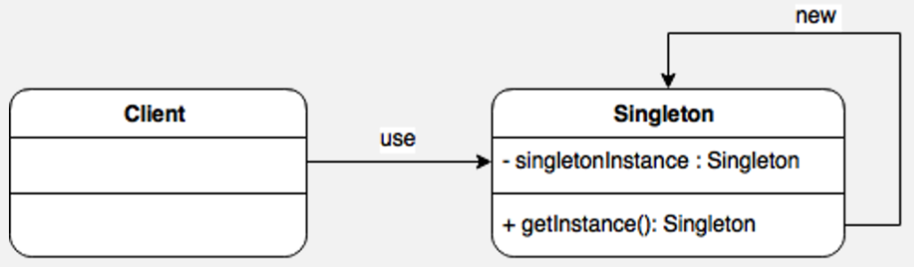
Para la elaboración de nuestro trabajo final, utilizamos los siguientes patrones de diseño:
Diagrama Singleton

Slide 23
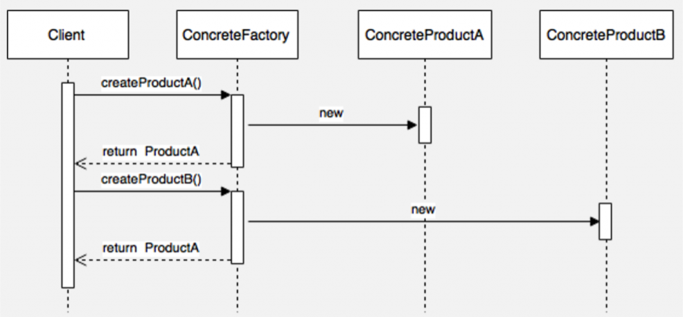
Diagrama Factory

Slide 24
PRUEBAS UNITARIAS DE LOS MÉTODOS DEL CORE DEL SISTEMA

Slide 25
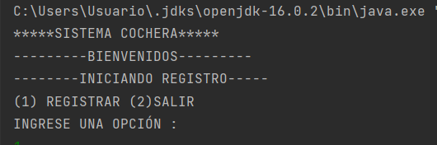
Las pruebas unitarias consisten en aislar una parte del código y comprobar que funciona a la perfección. Son pequeños test que validan el comportamiento de un objeto y la lógica.
Como primera parte, tenemos el menú, que nos permite seleccionar las opciones:

Slide 26
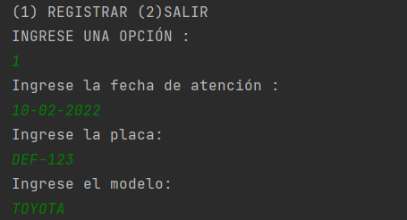
Prueba de registro vehicular:

Slide 27
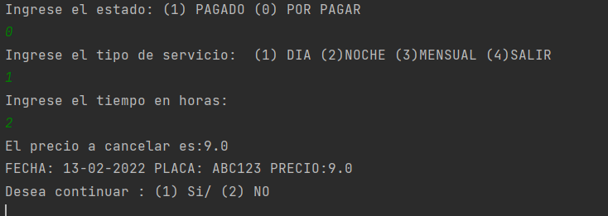
Prueba de registro completo al finalizar el ingreso de datos:

Slide 28
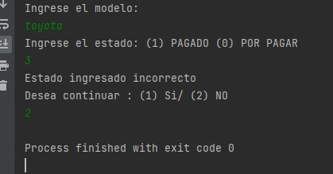
Prueba de excepción en caso surja un error en pagado o por pagar:

Slide 29

CONCLUSIONES
Al culminar la presente programación con el apoyo de la computadora instalada se obtuvieron resultados positivos y satisfactorios, por lo mencionado se confirma que se cumplió con el objetivo general y especifico, ya que con la nueva implementación de sistema en la empresa Cochera Seguros se logró optimizar los tiempos de venta/cobro y registro de los clientes en la ciudad de Lima.

Slide 30

RECOMENDACIONES
• Analizar necesidades y oportunidades en los negocios que pueden ser cubiertas con el apoyo de la tecnología de información.
• Diseñar soluciones tecnológicas innovadoras y disruptivas que optimizan la gestión empresarial.
• Integrar soluciones utilizando diversas plataformas y tecnologías de información acordes al perfil del negocio.

Slide 31
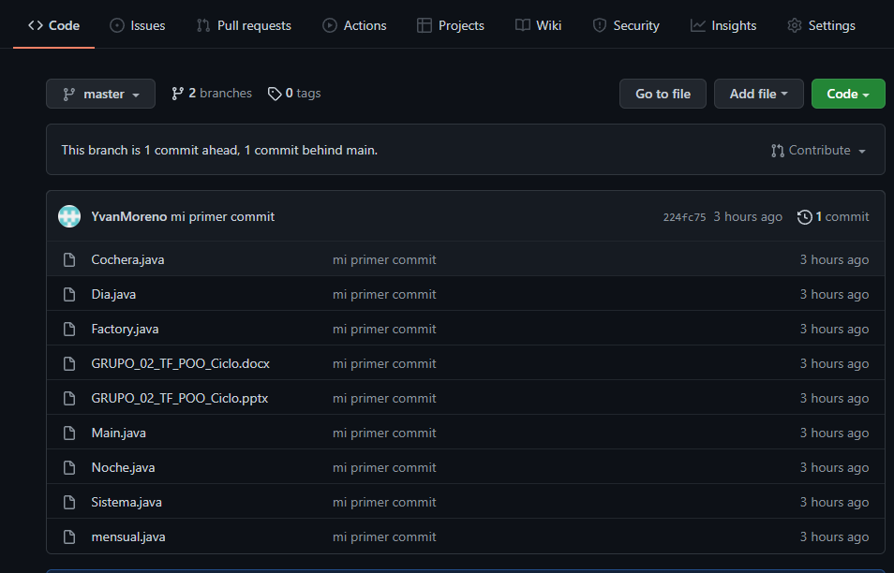
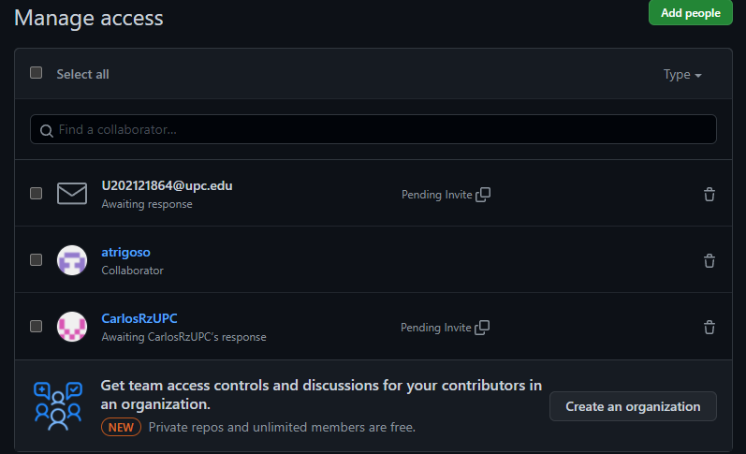
EVIDENCIAS DEL TRABAJO EN EQUIPO DE CADA PARTICIPANTE
Enlace de acceso a GitHub Grupo 02: https://github.com/YvanMoreno/ProyectoPOO/tree/master

Slide 32
Trello
Enlace de elección del proyecto - Trello: https://trello.com/b/fkxKtlR1/1-elecci%C3%B3n-del-proyecto
Enlace de subida de información - Trello:
https://trello.com/b/B4LM84G2/2-subida-de-informaci%C3%B3n
Enlace de pruebas de conceptos: https://trello.com/b/oQ25Eryo/3-pruebas-de-conceptos
Enlace de Investigación – Trello: https://trello.com/b/wGaVwsPc/4-investigaci%C3%B3n
Enlace de Proyecto – Trello: https://trello.com/b/VI9JHtzh/5-proyecto-poo

Slide 33
LOGROS OUTCOME

Slide 34

ABET – EAC - Student Outcome 5: La capacidad de funcionar efectivamente en un equipo cuyos miembros juntos proporcionan liderazgo, crean un entorno de colaboración e inclusivo, establecen objetivos, planifican tareas y cumplen objetivos.

Slide 35
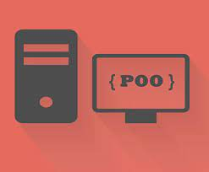
Student Outcome
Student Outcome (A):
Analiza las necesidades y oportunidades el negocio que pueden recibir cobertura con el apoyo de la tecnología de información.
Student Outcome (B):
Diseña soluciones tecnológicas e innovadoras que genera la optimización de la gestión empresarial.
Student Outcome (C y D):
Integra soluciones con el uso de diversas plataformas y tecnologías de la información de acuerdo con el perfil del negocio.

Slide 36
REFERENCIAS BIBLIOGRÁFICAS
Marcelo Villalobos, R. (2014). Fundamentos de programación con JAVA (100 algoritmos codificados). Editorial Macro. [Consultado el 06 de febrero del 2022]
Aguilar, L. J., Azuela, M. F., & Baena, L. R. (1988). Fundamentos de programación. [Consultado el 06 de febrero del 2022]
McGraw Hill. de Guevara, J. M. L. (2014). Fundamentos de programación en Java. [Consultado el 06 de febrero del 2022]
Alex Walton (s.f.). Manejo de Excepciones en Java | Java desde Cero. Recuperado de: https://javadesdecero.es/intermedio/manejo-de-excepciones/ [Consultado el 10 de febrero del 2022]
Jorge A. Villalobos S. y Rubby Casallas G. (s.f.). Manejo de las Excepciones. Recuperado de: https://universidad-de-los-andes.gitbooks.io/fundamentos-de-programacion/content/Nivel4/5_ManejoDeLasExcepciones.html [Consultado el 08 de febrero del 2022]
Profile Software Services, S.L. (2022). Qué son los Patrones de Diseño de software / Design Patterns. Recuperado de https://profile.es/blog/patrones-de-diseno-de-software/ [Consultado el 09 de febrero del 2022]

